Slide 1
Menta
Marija Mušura

Slide 2
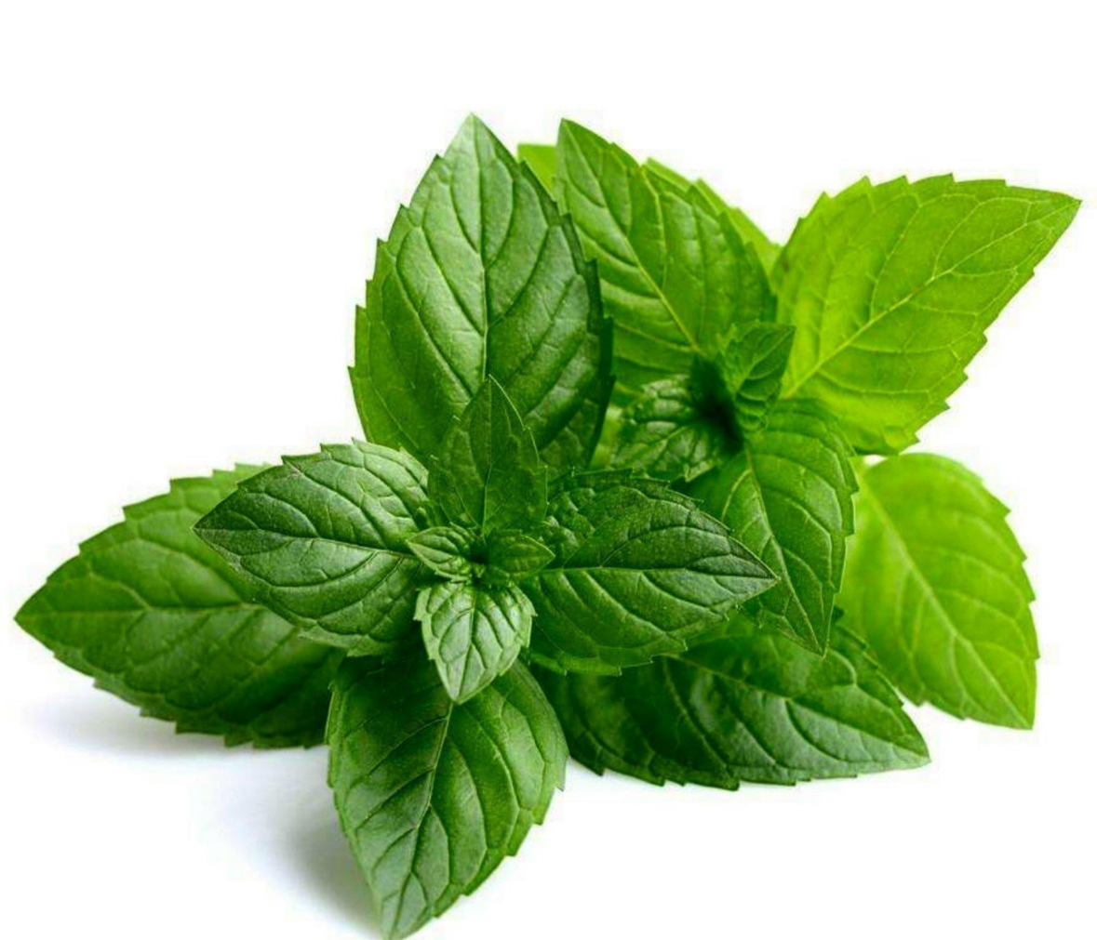
Menta
Menta je bogata željezom, magnezijem, mineralima, kalcijem, vitaminima A i C.

Slide 3
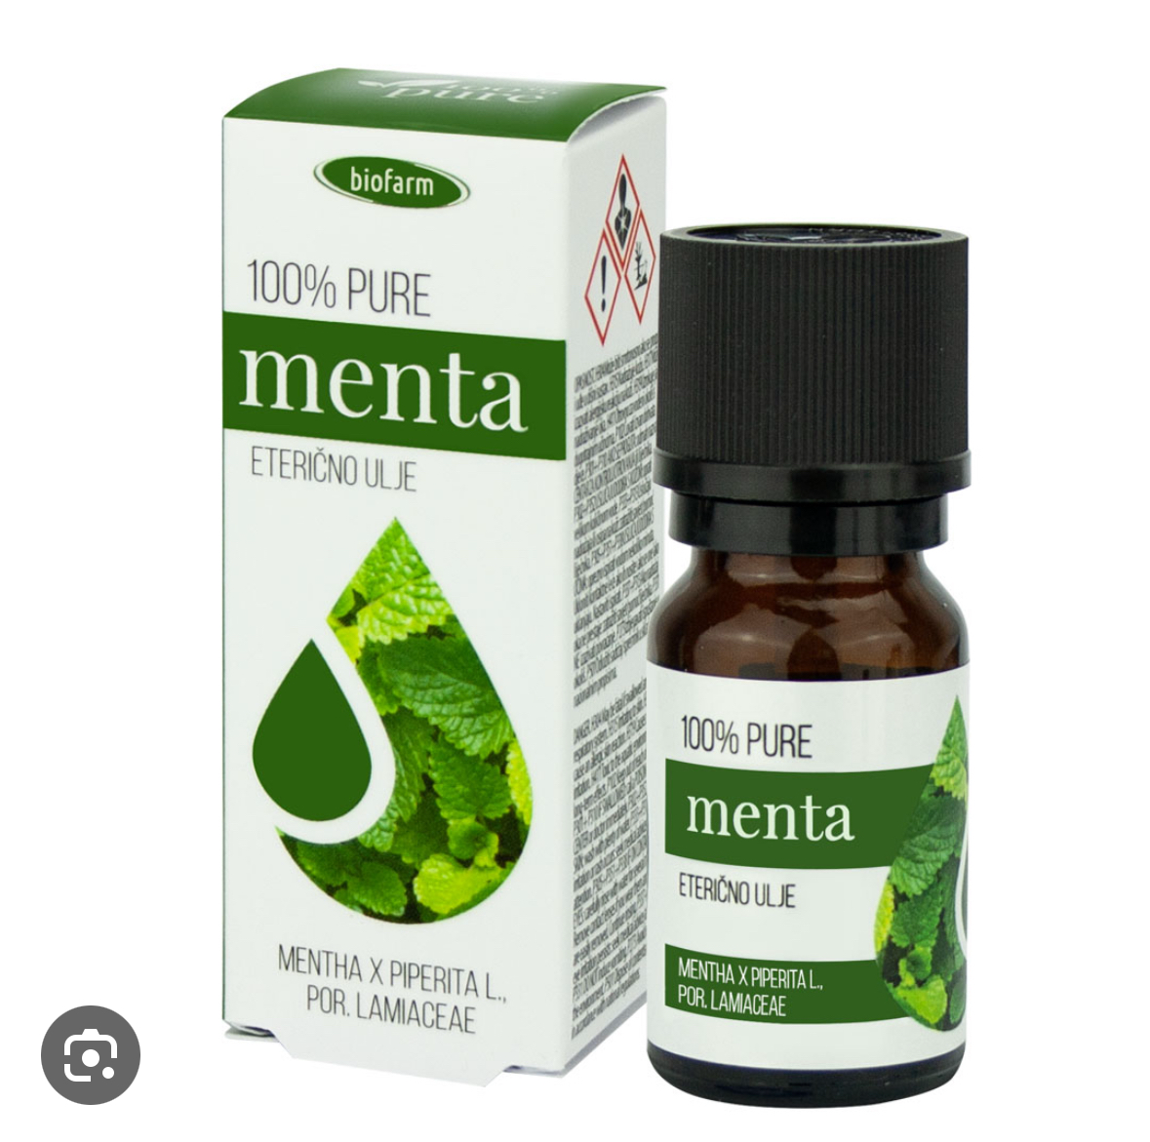
Eterično ulje mente za kosu
Potiče rast kose
Rješava probleme suhog vlasišta
Jača korijen kose
Pomaže istrijebiti uši

Slide 4
Potiče rast kose
Ukoliko prolazite kroz stresno razdoblje i to se odražava na vašoj četki za kosu, pomoć potražite u menti. Ovo eterično ulje pomaže u rastu kose i jača njezin korijen. Dovoljno ga je umasirati u tjeme. Ulje brzo prodire u kožu glave, stimulira folikul dlake te potiče cirkulaciju tjemena što rezultira bržim rastom kose.

Slide 5
Rješava probleme suhog vlasišta
Iritacija vlasišta može biti vrlo neugodna pa vam čak i noću narušavati san. Zbog velike moći hidratacije eterično ulje mente je odličan izbor za suho vlasište. Sve što trebate je pomiješati eterično ulje mente s nekim baznim uljem poput bademovog ili maslinovog i umasirati u kosu. Prekrijte potom glavu ručnikom i držite 30 minuta pa isperite vodom. Ovaj postupak neće samo hidratizirai vlasište već i omekšati i nahraniti kosu.

Slide 6
Jača korijen kose
Menta je bogata sastojicima koji jačaju korijen kose i preveniraju njezino ispadanje. Sve što trebate je umasirati eterično ulje mente u tjeme. S obzirom da je ulje mente pomalo ljepljivo, poželjno ga je, radi lakše aplikacije, pomiješati s kokosovim uljem.

Slide 7
Pomaže istrijebiti uši
Većina roditelja zna koliko je naporno i komplicirano istrijebiti uši klincima. Eterično ulje mente pravi je saveznik u tome. Jak miris peperminta i ostali sastojci ulja ubit će uši. Sve što treba je utrljati u tjeme i u kosu ulje prije spavanja te ujutro isprati. Postupak ponavljati dok uši ne nestanu.

Slide 8
Priprema čaja od mente za kosu
Koristite dve do četiri kesice čaja od nane, ili 2 kašike sušenih listova mente. Prokuhajte dvije vode, pa prelijte mentu . Ostavite da odstoji oko pola sata kako bi dobila na jačini. Operite kosu šamponom, isperite šampon, pa nanesite čaj od mente na kosu. Možete je polivati ili sipati čaj u bočicu sa raspršivačem i prskati. Utrljajte prstima čaj u kosu – ne morate je nakon ovoga ispirati. Prosušite je nježno peškirom,pa fenom.

Slide 9
Marija Mušura

